Slide 1
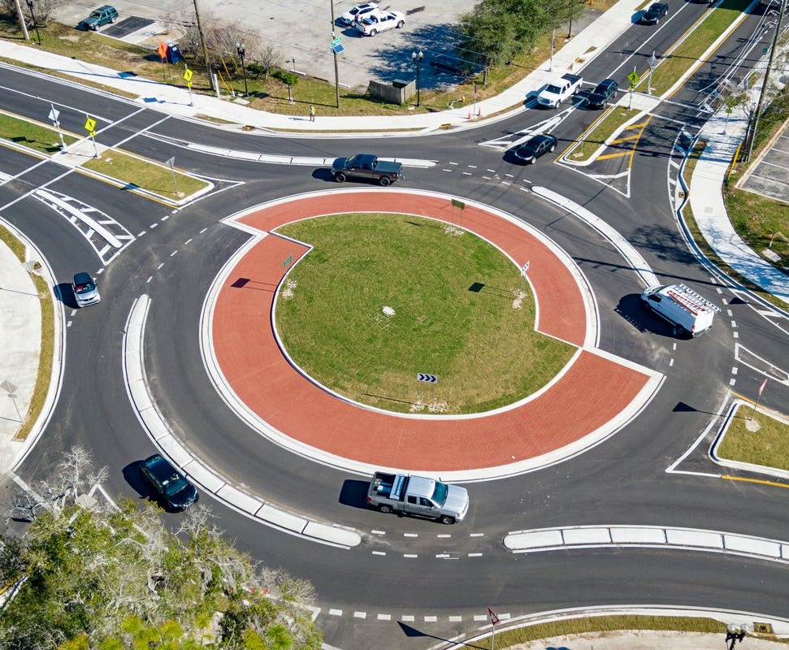
Turborundkørsler - Også i Danmark? Ida Marie Østergaard, Vejdirektoratet Mark Lund Andersen, Sweco
Vejregler

Slide 2
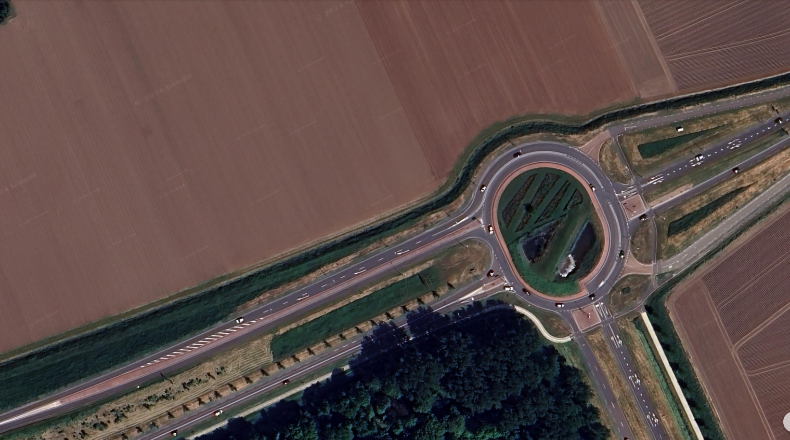
Program
Program - Turborundkørsler
Vejregler – hvad er det?
Formål
Introduktion til turborundkørslerne
Trafiksikkerhed
Vognbaneadskillelse
Kapacitet
Afmærkning og vejvisning
Hastighedsniveau
Trafikantadfærd
Turborundkørsler i Danmark?
Vejregler.dk

Slide 3
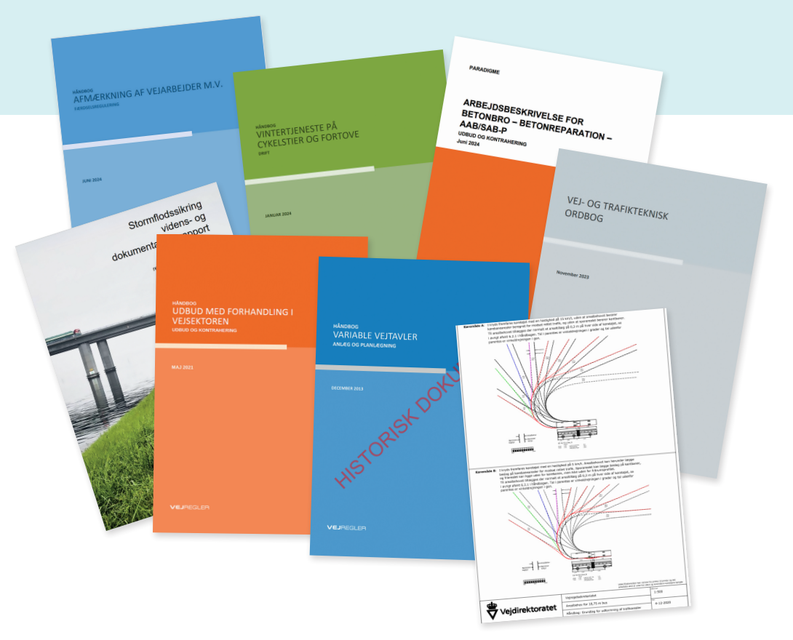
Vejregler.dk
vEJREGELPORTALEN
Tilmeld dig nyhedsbrev på vejregler.dk
Notes:
Udarbejdes af repræsentanter for vejsektoren
Understøtter udvikling og formidling af nye teknikker, metoder og best practise
Sikrer en ensartet opgaveløsning
Understøtte vejsektorens arbejde med at planlægge, projektere, udbyde og gennemføre opgaver af såvel anlægsteknisk som driftsmæssig karakter

Slide 4
Vejregler
Udarbejdes af repræsentanter for vejsektoren
Understøtter udvikling og formidling af nye teknikker, metoder og best practise
Sikrer en ensartet opgaveløsning
Understøtte vejsektorens arbejde med at planlægge, projektere, udbyde og gennemføre opgaver af såvel anlægsteknisk som driftsmæssig karakter

Slide 5
18 vejregelgrupper

Slide 6
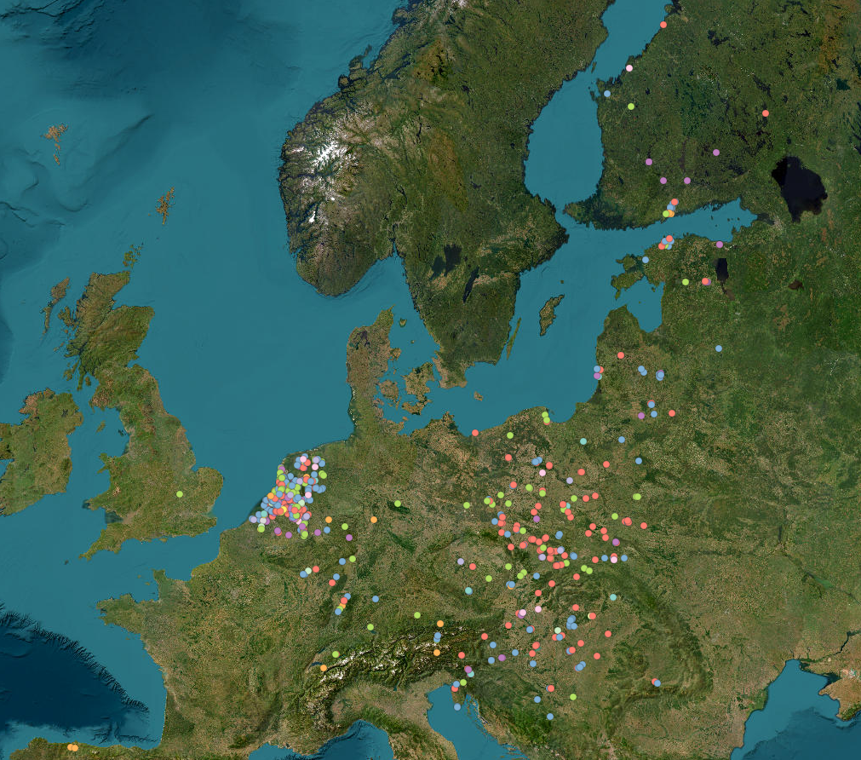
Litteraturstudie og principskitser af turborundkørsler
Formål:
Indhente viden og erfaringer om turborundkørsler fra forskellige lande og omsætte dette til danske forhold
Turborundkørsler i Europa.

Slide 7
Hvad er en turborundkørsel?
Hvad er en turborundkørsel?
Karakteristika:
Mere end én vognbane i cirkulationsarealet
Den korrekte vognbane skal vælges, før der køres ind i turborundkørslen
Der er ikke mulighed for vognbaneskift i selve cirkulationsarealet
Det er kun muligt at forlade rundkørslen via den tidligere valgte vognbane

Slide 8
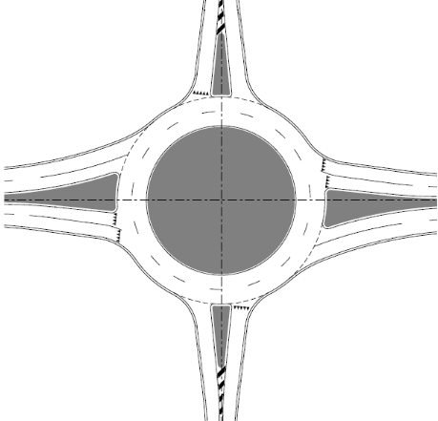
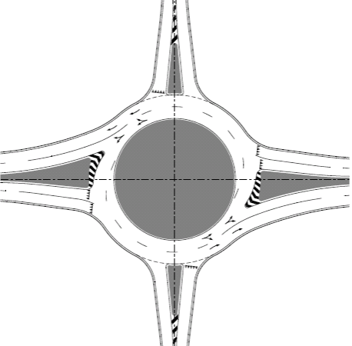
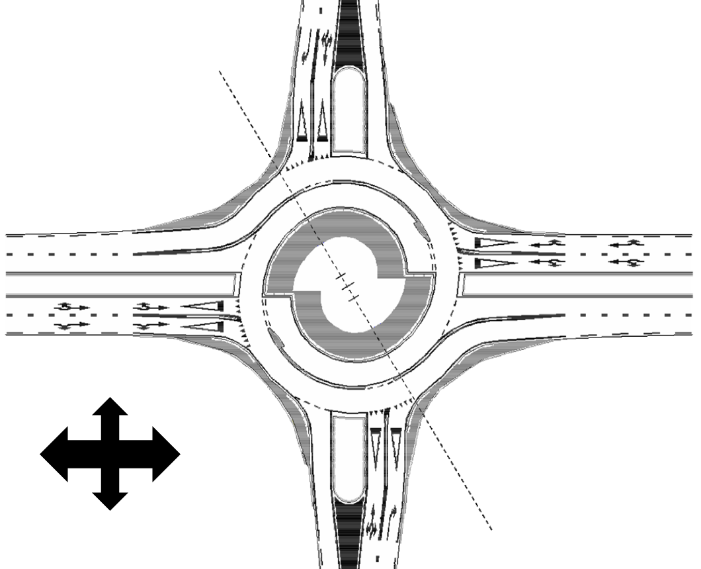
Hvad er en turborundkørsel?
Hvad er en turborundkørsel?
2-sporet rundkørsel uden tvunget højresving jf. Vejreglerne.
2-sporet rundkørsel med tvunget højresving jf. Vejreglerne.
Standard turborundkørsel jf. CROW (de hollandske standarder).

Slide 9
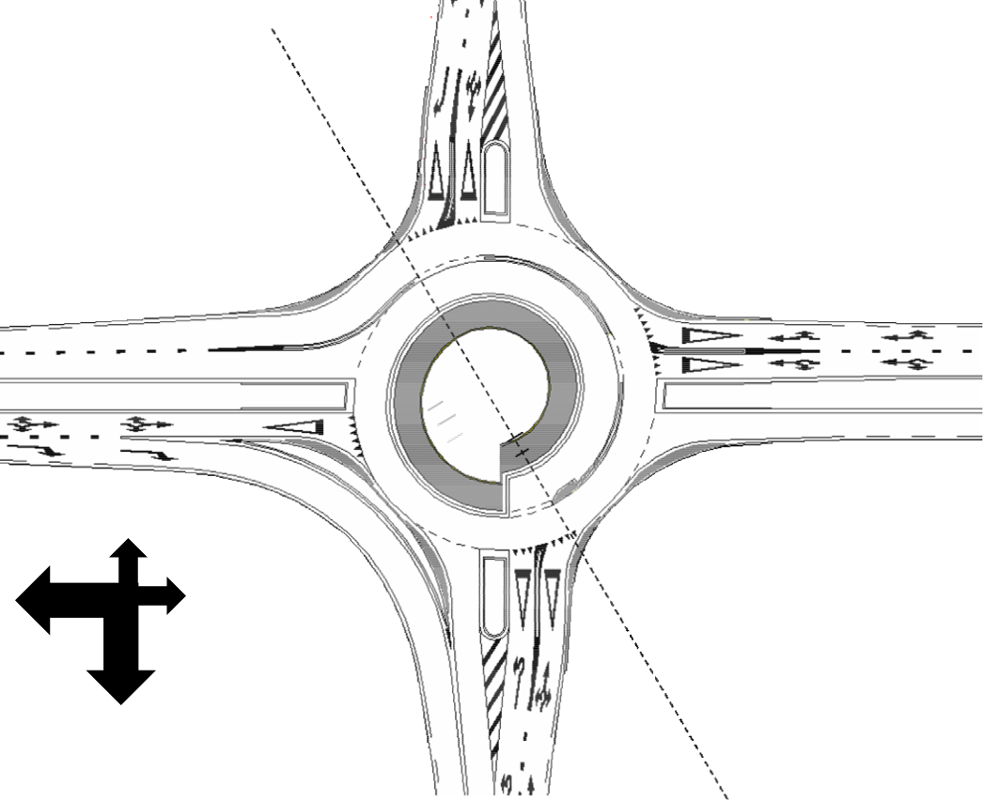
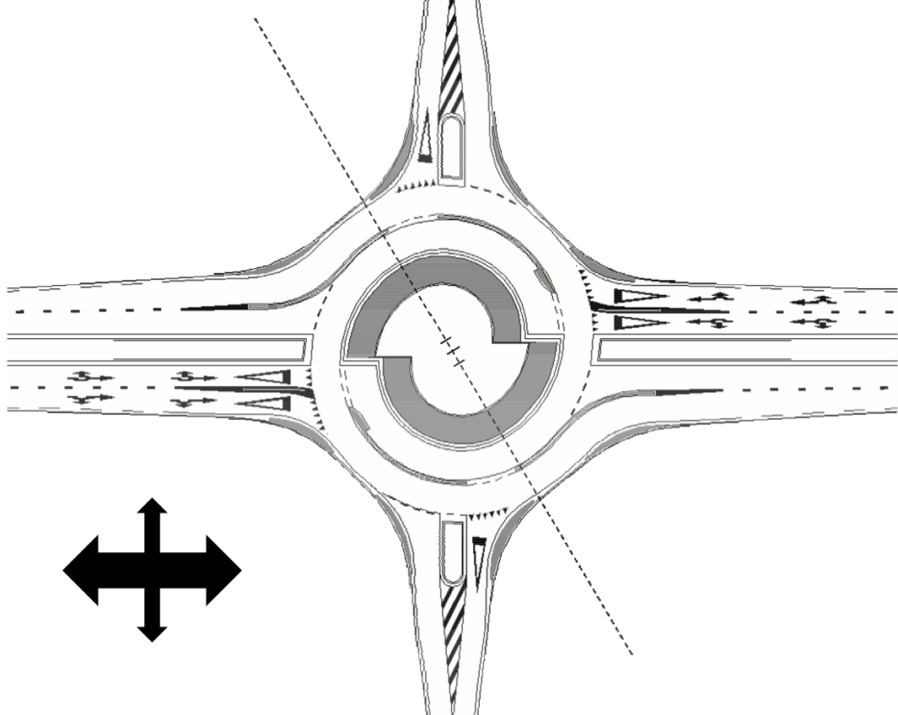
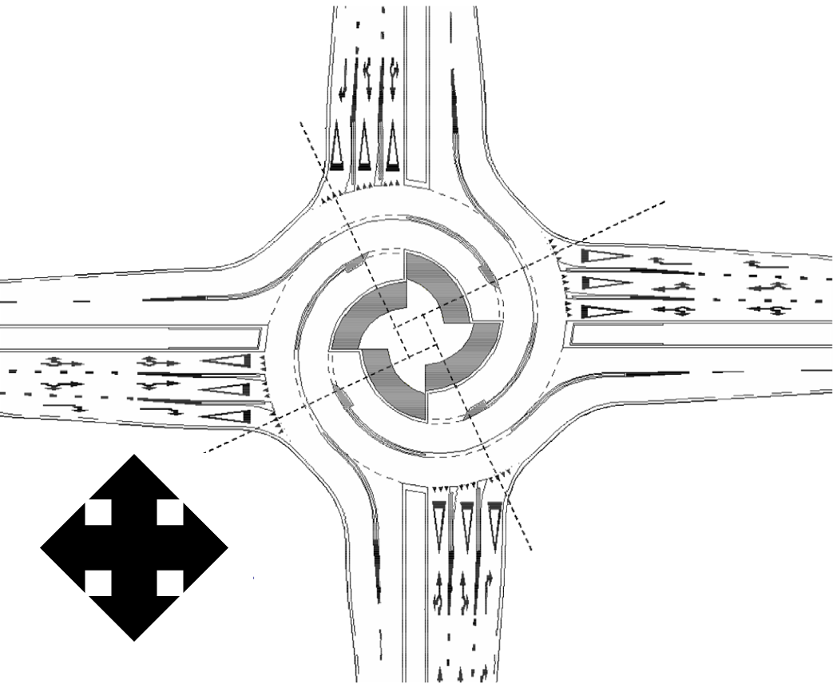
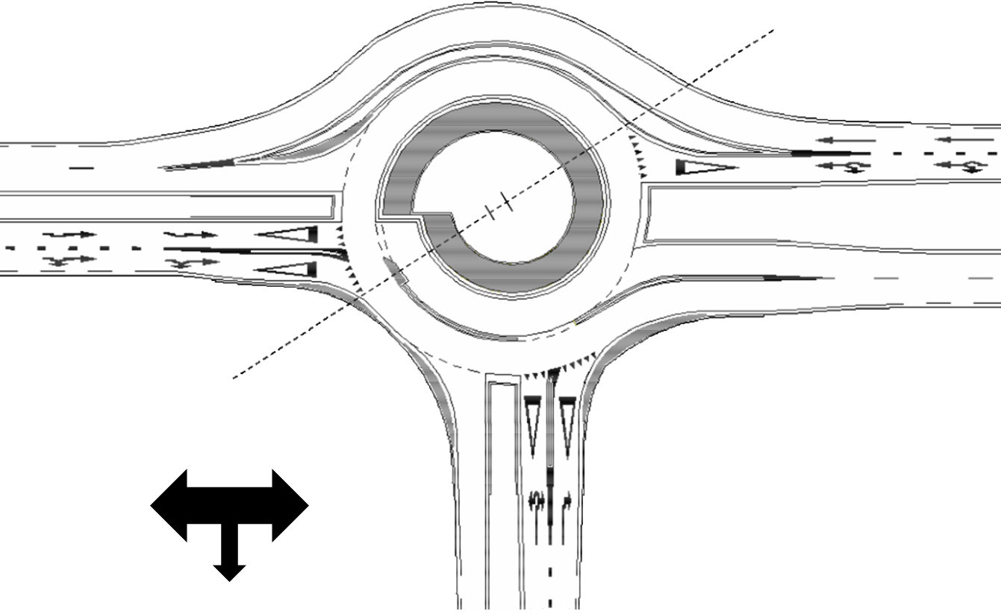
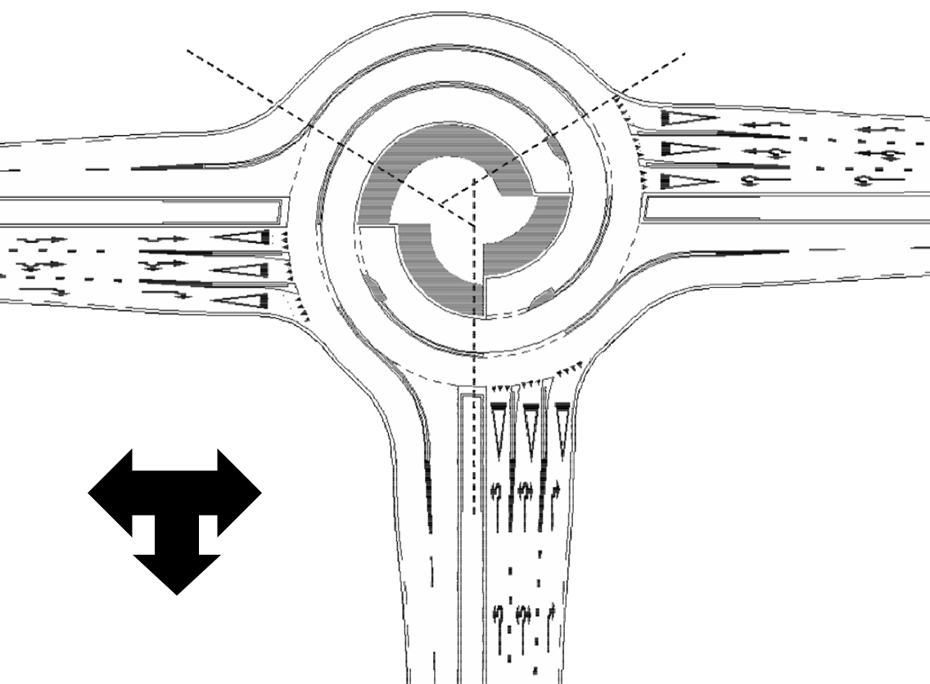
Typer af turborundkørsler
Hvad er en turborundkørsel?
Standard turborundkørsel
4-benet knæ-rundkørsel
Ægge-rundkørsel
Spiral-rundkørsel
3-benet knæ-rundkørsel
Stjerne-rundkørsel

Slide 10
Typer af turborundkørsler
Hvad er en turborundkørsel?
Standard turborundkørsel
4-benet knæ-rundkørsel
Ægge-rundkørsel
Rotor-rundkørsel
3-benet knæ-rundkørsel
Stjerne-rundkørsel
Notes:
Der findes forskellige typer af turborundkørsler
Nogle typer er for komplekse til DK. Selv fagpersoner fra Holland udtaler, at disse er for komplekse.

Slide 11
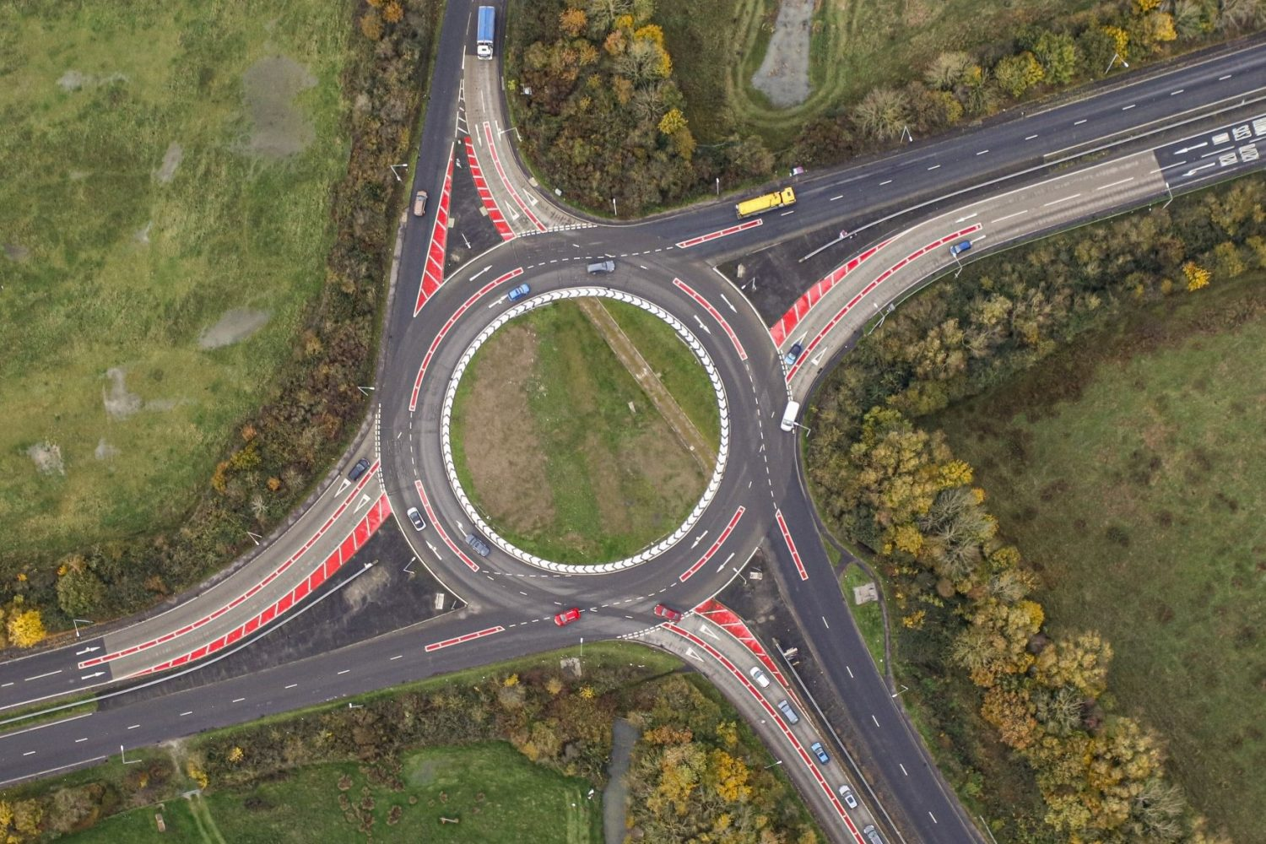
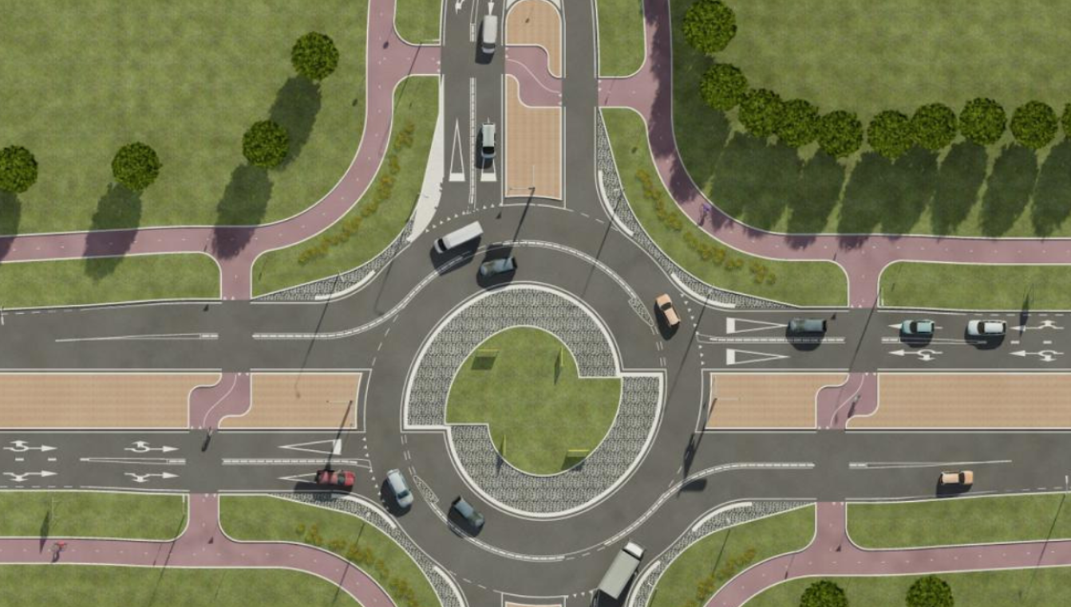
Hvad er en turborundkørsel?
Hvad er en turborundkørsel?
Fordele ved anvendelse af turborundkørsler:
Trafiksikkerhed
Kapacitet

Slide 12
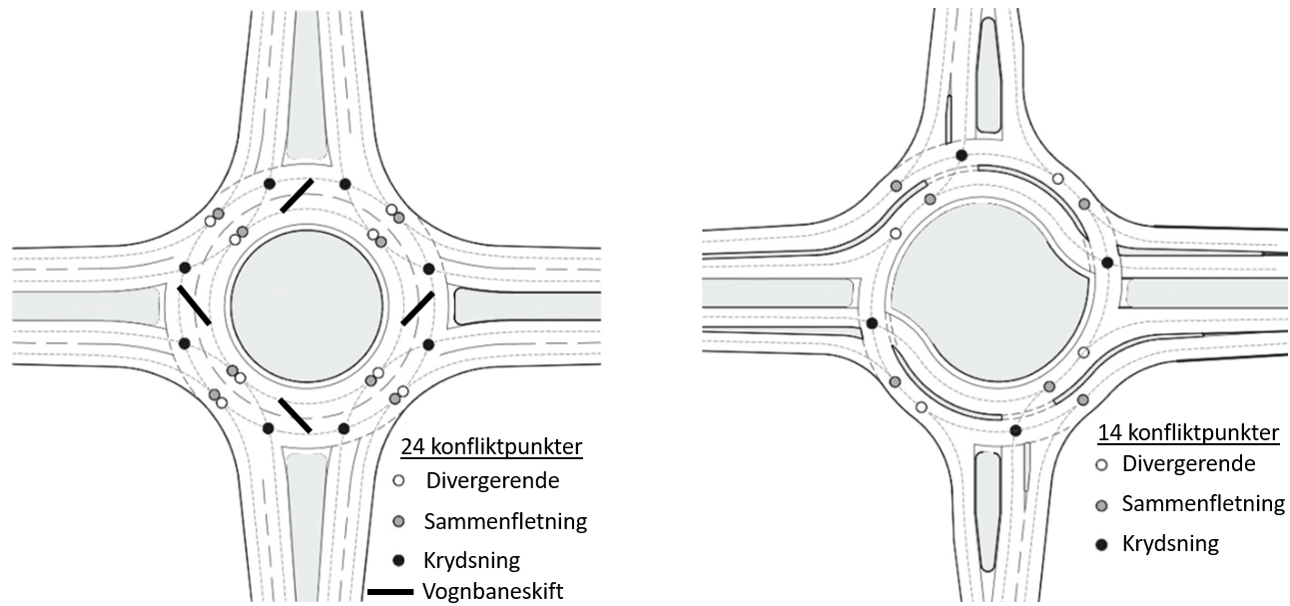
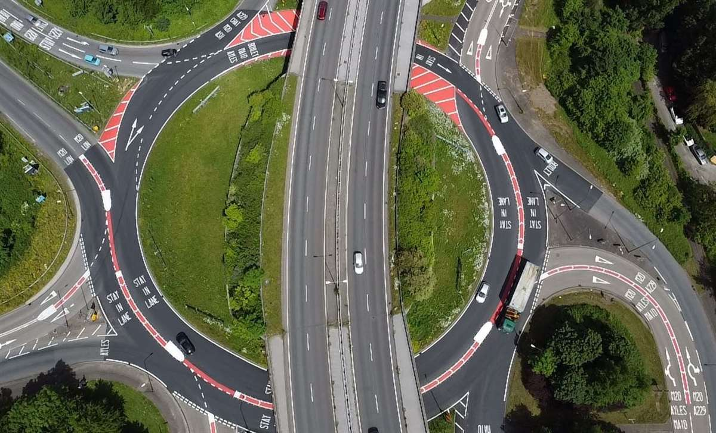
Trafiksikkerhed
Trafiksikkerhed
Antallet af konfliktpunkter mindskes
Mindsker især trængningsulykker
Notes:
204 turborundkørsler
Antal ulykker 3 år før etablering og 3 år efter etablering

Slide 13
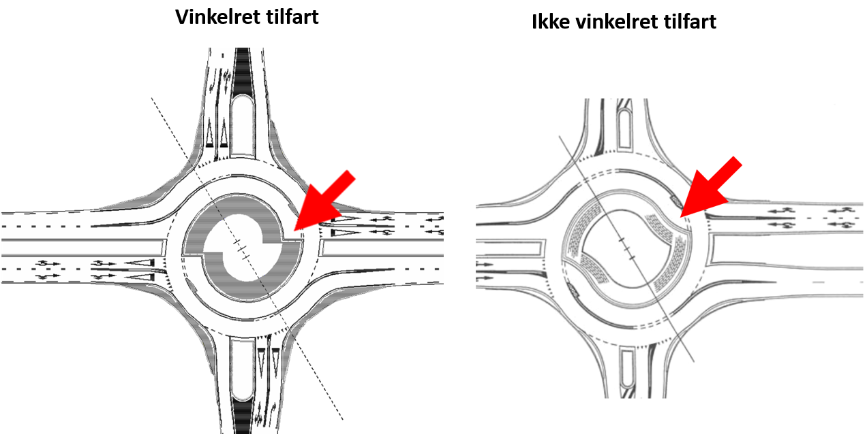
Trafiksikkerhed
Trafiksikkerhed
Tidligere situation | Reduktion af ulykker efter etablering af turborundkørsel | Signifikant
Prioriteret kryds | 75 % | Ja
Signalanlæg | 74 % | Ja
Enkeltsporet rundkørsel | 61 % | Ja
2-sporet og flersporet rundkørsel | 53 % | Nej
Hollandsk før- og efterstudie:
Effekt i forhold til tidligere situation
Effekt i og uden for tættere bebyggelse
Effekt af udformning af tilfart
Område | Reduktion af ulykker efter etablering af turborundkørsel | Signifikant
Uden for tættere bebyggelse | 71 % | Ja
Inden for tættere bebyggelse | 52 % | Ja
Eksempel på vinkelret og ikke vinkelret tilfart ved turborundkørsler.
Notes:
204 turborundkørsler
Antal ulykker 3 år før etablering og 3 år efter etablering

Slide 14
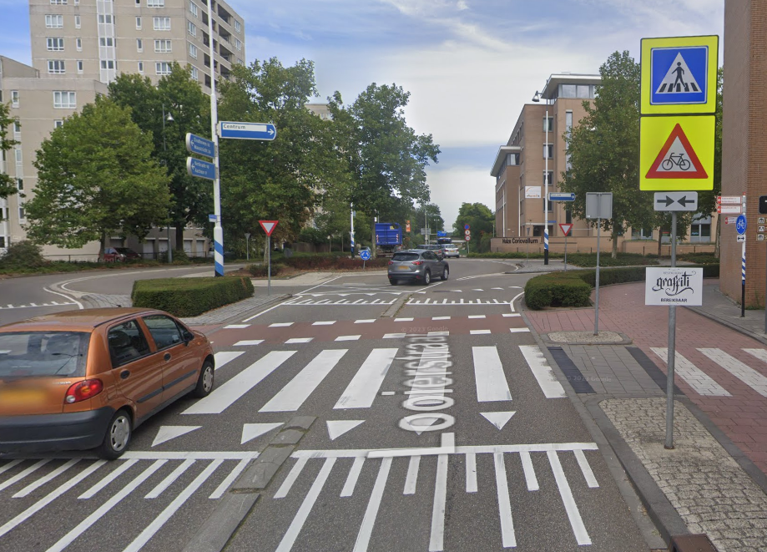
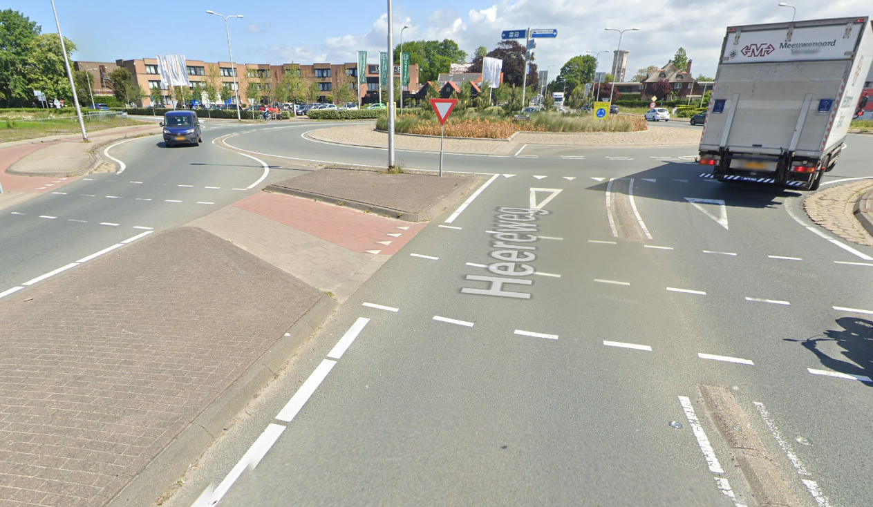
Trafiksikkerhed
Trafiksikkerhed
Lette trafikanter i turborundkørsler:
Holland:
Bilister pålægges vigepligt i byområder
Cyklister pålægges vigepligt udenfor byområder
Polen:
Lette trafikanter krydser ude af niveau ved en intensitet på over 400 pr. time
Hvis krydsningen sker over mere end to vognbaner, anvendes signalregulering
Eksempel på turborundkørsel i byområde.
Eksempel på turborundkørsel udenfor byområde.

Slide 15
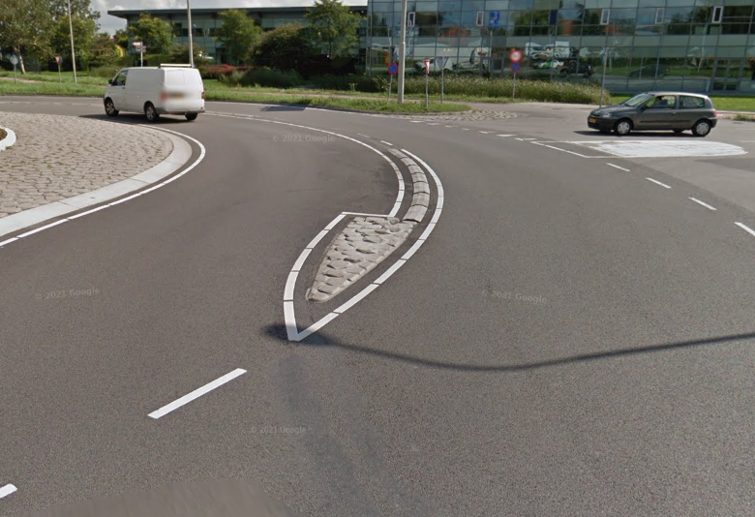
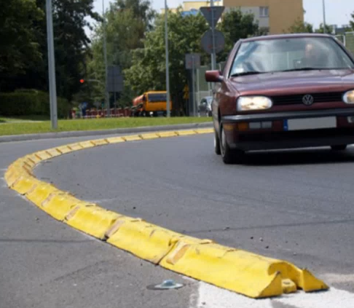
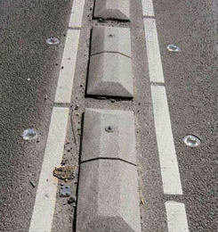
Vognbaneadskillelse
Turborundkørsel - Vognbaneadskillelse
Forskellige typer af vognbaneadskillelser, men ens formål:
Bør ikke overraske trafikanter (kontrastfarve, lys eller reflekser)
Ubehag ved overkørsel ved 30 km/t
Overkørbare for store køretøjer
Må ikke hindre afvanding af rundkørslen
Eksempel på vognbaneadskillelse jf. de hollandske standarder. Alle mål i meter.
Eksempler på fysiske vognbaneadskillelser.

Slide 16
Vognbaneadskillelse
Turborundkørsel - Vognbaneadskillelse

Slide 17
Vognbaneadskillelse
Turborundkørsel - Vognbaneadskillelse

Slide 18
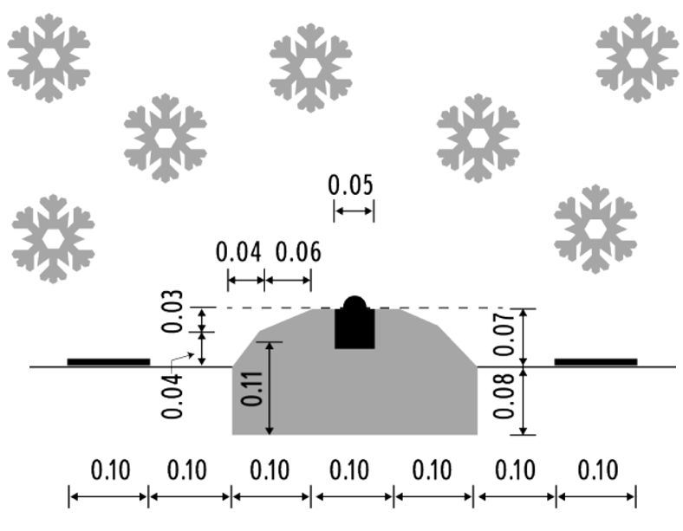
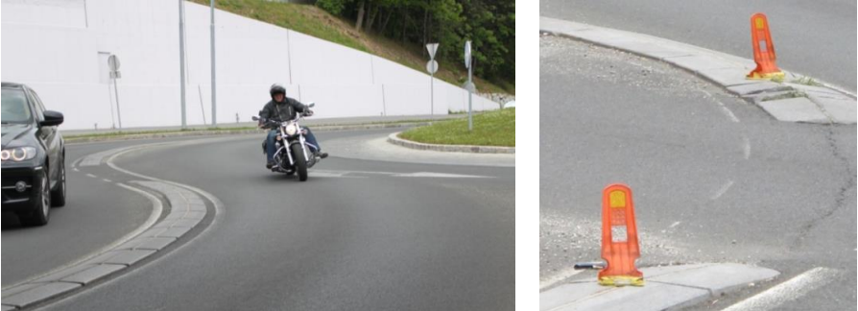
Vognbaneadskillelse - drift
Turborundkørsel - Vognbaneadskillelse
Opmærksomhedspunkter ifm. driften af turborundkørsler:
Sikre at blade, jord, grus osv. langs den fysiske vognbaneadskillelse ikke hindre afledning af vand på tværs af den fysiske vognbaneadskillelse
Erfaringer fra fagpersoner fra Holland og Polen:
Ingen erfaringer med at der skulle være problematikker ift. sne- og glatførebekæmpelse af turborundkørsler
Der kan dannes små snedriver ved de fysiske vognbaneadskillelser som saltet vil smelte
Ved kraftigt snefald kan der dannes snedriver som indskrænker vognbanerne, men trafikanterne tilpasser sig forholdene
Eksempel på vognbaneadskillelse tilpasset snerydning med sneplov. Alle mål i meter.
Eksempel på vognbaneadskillelse fra Slovenien.

Slide 19
Hastighedsniveau
Turborundkørsel - Kapacitet
Lavere hastighedsniveau i turborundkørsler ift. traditionelle 2-sporede rundkørsler.
 | Dimension på midterøs radius [m]:
Planlægningshastighed: | 10,5 | 12 | 15 | 20 | 25 | 30 | 40
Enkeltsporet rundkørsel | 38-41 km/t | 37-39 km/t | 37-38 km/t | 38 km/t | 40 km/t | 41 km/t | 47 km/t
2-sporet rundkørsel | 65-85 km/t | 57-70 km/t | 50-55 km/t | 47-50 km/t | 48 km/t | 47 km/t | 50 km/t
Turborundkørsel | 37-41 km/t | 37-39 km/t | 38-39 km/t | 40 km/t | 42 km/t | 44 km/t | 50 km/t

Slide 20
Kapacitet
Turborundkørsel - Kapacitet
Kryds type | Praktisk [krt./t.] | Teoretisk [krt./t.]
Enkeltsporet rundkørsel | 2.000 | 2.700
2-sporet rundkørsel med enkeltsporet til- og frafarter | 2.200 | 3.600
2-sporet rundkørsel med 2-sporet tilfarter og enkeltsporet frafarter | 3.000 | 3.600
2-sporet rundkørsel med 2-sporet til- og frafarter | 3.500 | 4.000
Standard turborundkørsel | 3.500 | 3.800
Spiral rundkørsel | 4.000 | 4.300
Rotor rundkørsel | 4.500 | 5.000
Prioriteret vejkryds (med venstresving) | 1.500 | 1.800
Kapaciteter jf. de hollandske standarder
Praktisk kapacitet tættere på den teoretiske kapacitet
Trafikantadfærd

Slide 21
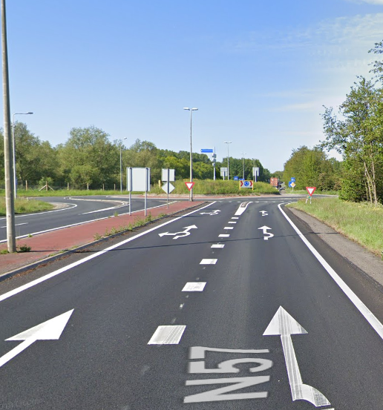
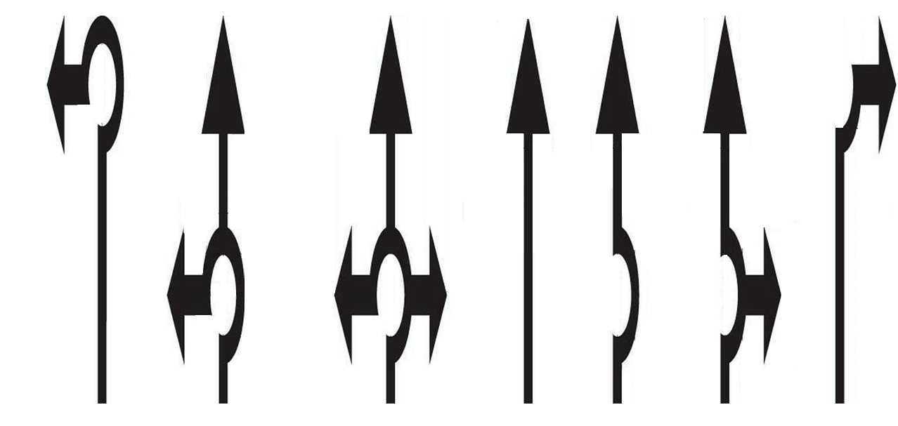
Afmærkning i turborundkørsler
Turborundkørsel - Afmærkning
Forskellige metoder til afmærkning ved turborundkørsler:
Holland: Fiskekrogspile i tilfarter
Pileafmærkning som anvendes som kørebaneafmærkning ved turborundkørsler i Holland.
Eksempel på kørebaneafmærkning ved turborundkørsler i Holland.

Slide 22
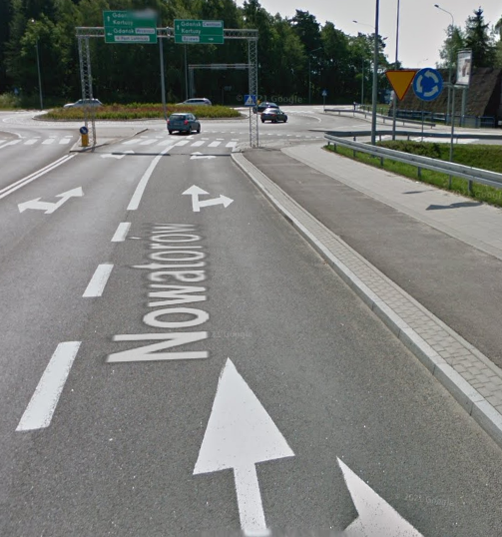
Afmærkning i turborundkørsler
Turborundkørsel - Afmærkning
Forskellige metoder til afmærkning ved turborundkørsler:
Holland: Fiskekrogspile i tilfarter
Polen: Pileafmærkning i tilfarter og nogle tilfælde i cirkulationsarealet
Eksempel på kørebaneafmærkning ved turborundkørsler i Polen.

Slide 23
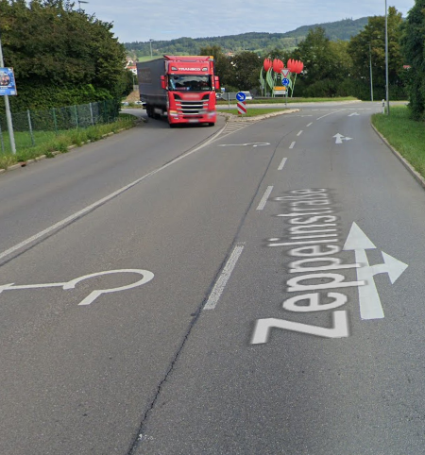
Afmærkning i turborundkørsler
Turborundkørsel - Afmærkning
Forskellige metoder til afmærkning ved turborundkørsler:
Holland: Fiskekrogspile i tilfarter
Polen: Pileafmærkning i tilfarter og nogle tilfælde i cirkulationsarealet
Tyskland: I nogle tilfælde anvendes fiskekrogspile i venstre vognbane og andre tilfælde pileafmærkning
Eksempel på kørebaneafmærkning ved turborundkørsler i Tyskland.

Slide 24
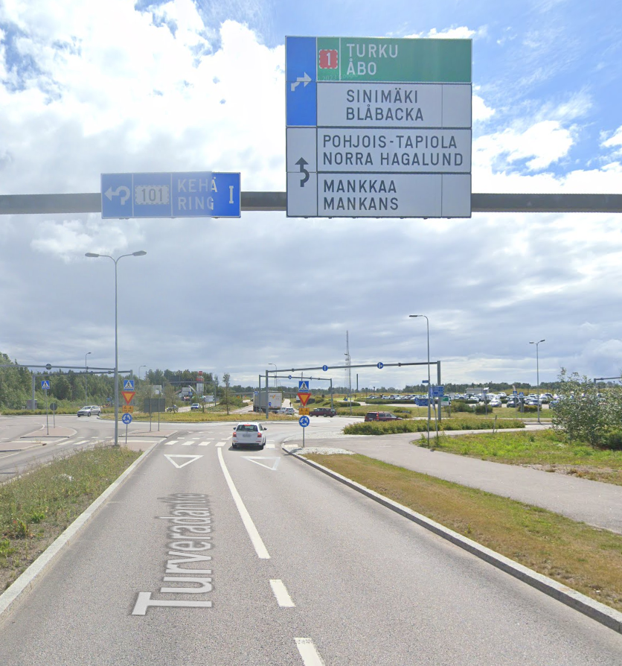
Afmærkning i turborundkørsler
Turborundkørsel - Afmærkning
Forskellige metoder til afmærkning ved turborundkørsler:
Holland: Fiskekrogspile i tilfarter
Polen: Pileafmærkning i tilfarter og nogle tilfælde i cirkulationsarealet
Tyskland: I nogle tilfælde anvendes fiskekrogspile i venstre vognbane og andre tilfælde pileafmærkning
Finland: Ingen pileafmærkning i tilfarter, i nogle tilfælde i cirkulationsarealet (Tavleportaler til vejledning af trafikanter før indkørsel)
Eksempel på kørebaneafmærkning ved turborundkørsler i Finland.

Slide 25
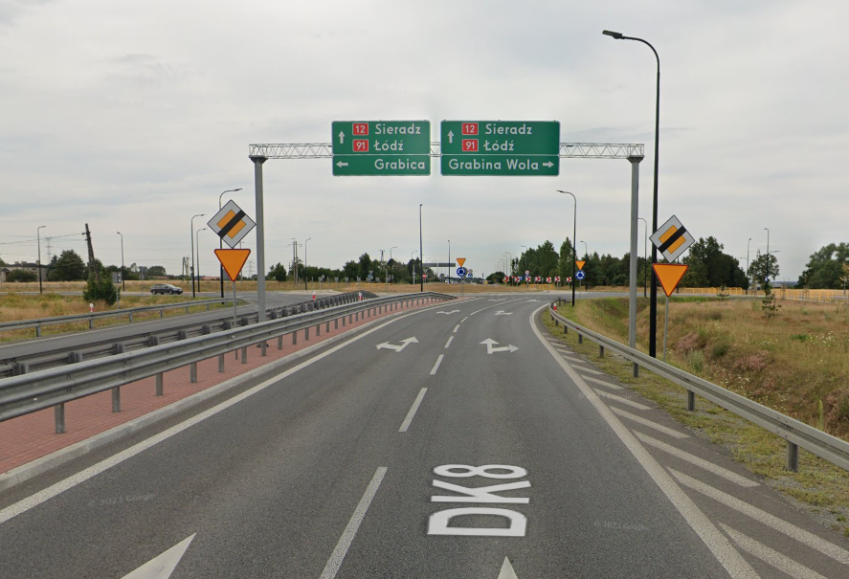
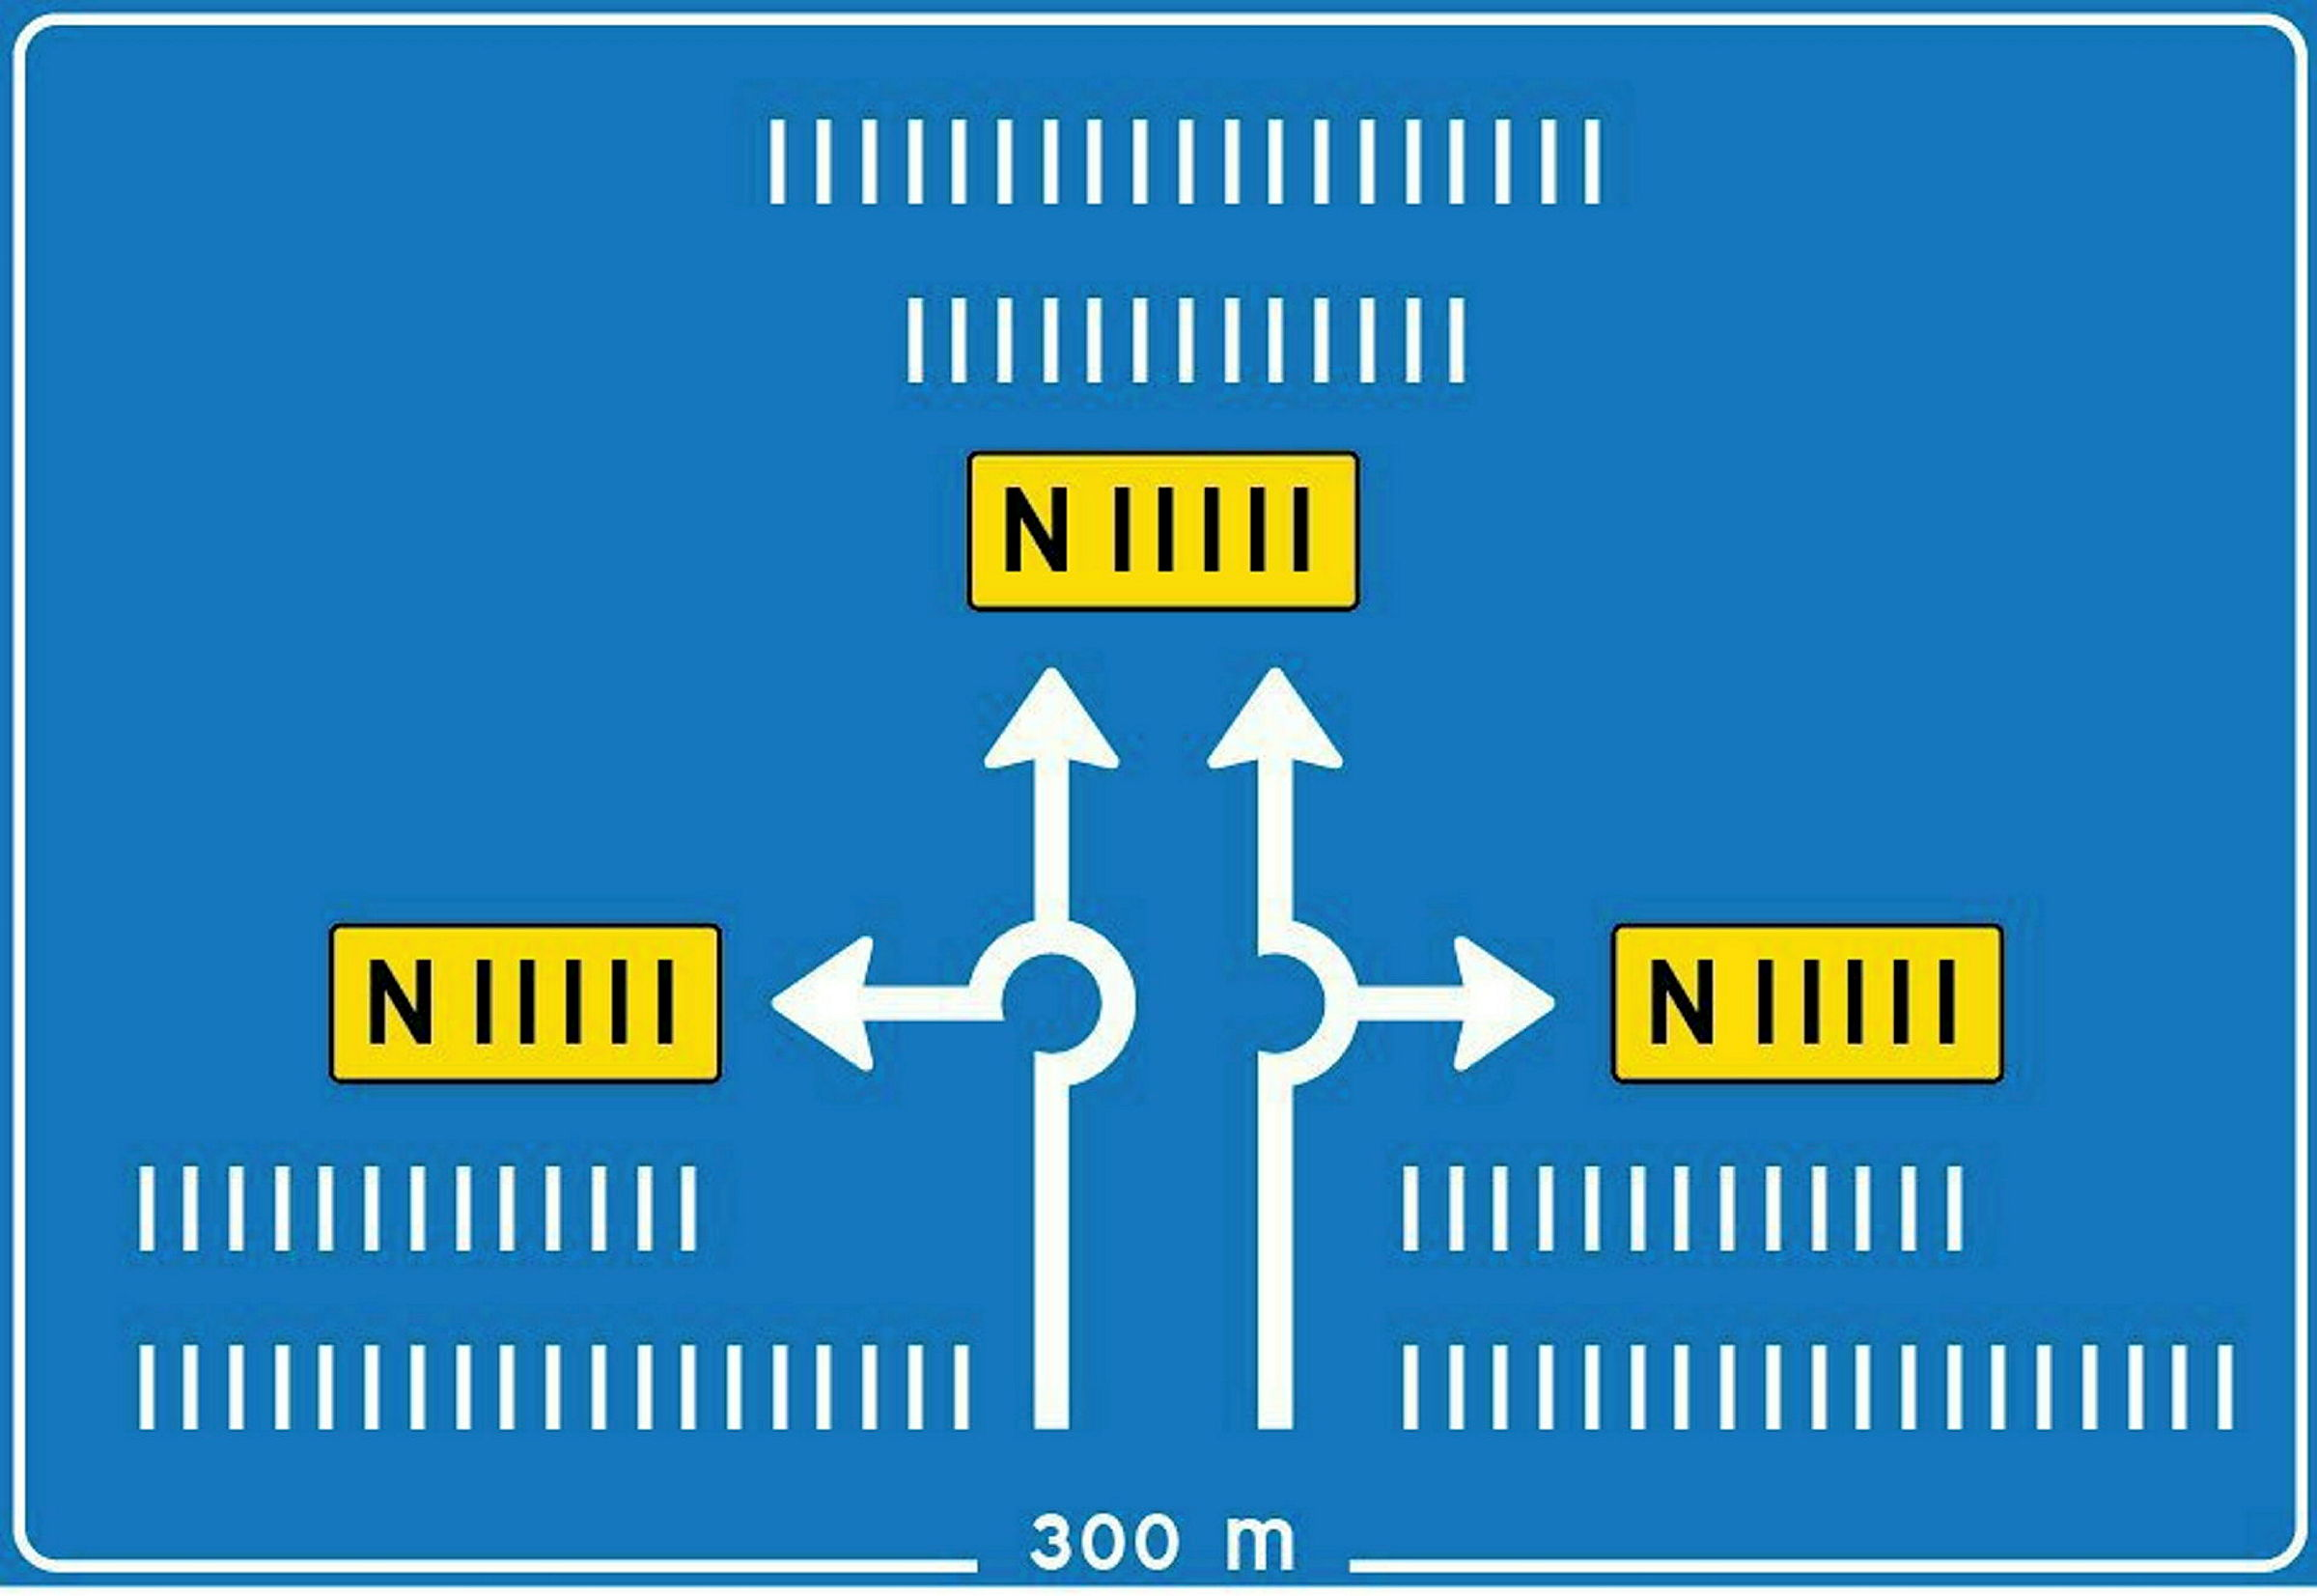
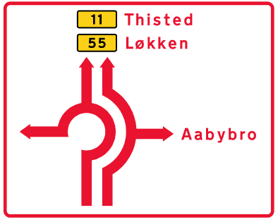
Afmærkning og vejvisning
Turborundkørsel - Afmærkning
Hvad skal anbefales i Danmark?
Fiskekrogspile er ikke omfattet af den internationale konvention om færdselstavler, signaler og afmærkning
Pileafmærkning anbefales ikke i cirkulationsarealet, da dette kan opfordre til vognbaneskift
Venstresvingspil i tilfarter kan opfordre til venstresving ved tilfarten til rundkørslen
Kan samme afmærkning som anvendes ved 2-sporede rundkørsler med tvunget højresving overføres til turborundkørsler?
Eksempel på venstresvingspil ved tilfart til turborundkørsel i Polen.
Diagramorienteringstavle ved turborundkørsler i Holland.
Diagramorienteringstavle ved 2-sporede rundkørsler i Danmark.

Slide 26
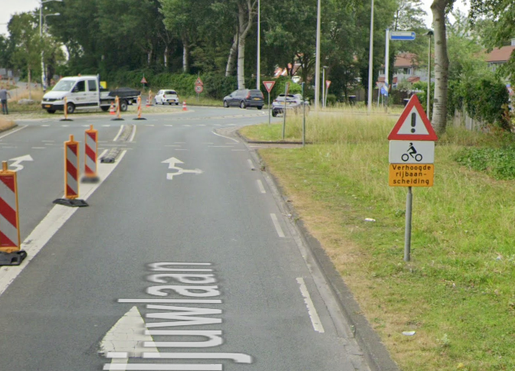
Trafikanternes adfærd
Eksempel på vinkelret og ikke vinkelret tilfart ved turborundkørsler.
Turborundkørsel - Trafikantadfærd
Erfaringer fra fagpersoner fra Holland og Polen:
Tilvænningsperiode som ved anden ny eller ombygget infrastruktur
Fysisk vognbaneadskillelse, for at undgå vognbaneskift
Fysisk vognbaneadskillelse er en del af standarderne i både Holland og Polen
Vinkelrette tilfarter tydeliggøre start på ny vognbane
Skiltning af fysisk vognbaneadskillelse
Eksempel på skiltning af fysisk vognbaneadskillelse ved tilfart til turborundkørsel.

Slide 27
Turborundkørsler i Danmark?
Turborundkørsler i danmark?
Principskitser er udarbejdet pba. de hollandske standarder:
Standard turborundkørsel
Ægge-rundkørsel
4-benet knæ-rundkørsel
3-benet knæ-rundkørsel
Tilrettet til statsvejnettet
Dimensionsgivende køretøj: SVT
Tilgængelighedskrævende køretøj: MVT
Tilvænningsperiode efter anlæg
Implementeret med succes i andre lande
Lokaliteter med stor bolig-/ arbejdsstedstrafik, hvor trafikanterne er ”hjemmevante”

Slide 28
Turborundkørsler i Danmark?
Turborundkørsler i danmark?
Tror du, at den første turborundkørsel er etableret indenfor 10 år?

Slide 29
Tak for jeres opmærksomhed
Turborundkørsler i danmark
Mark Lund Andersen
marklund.andersen@sweco.dk
Ida Marie Østergaard
imos@vd.dk

